Slide 1
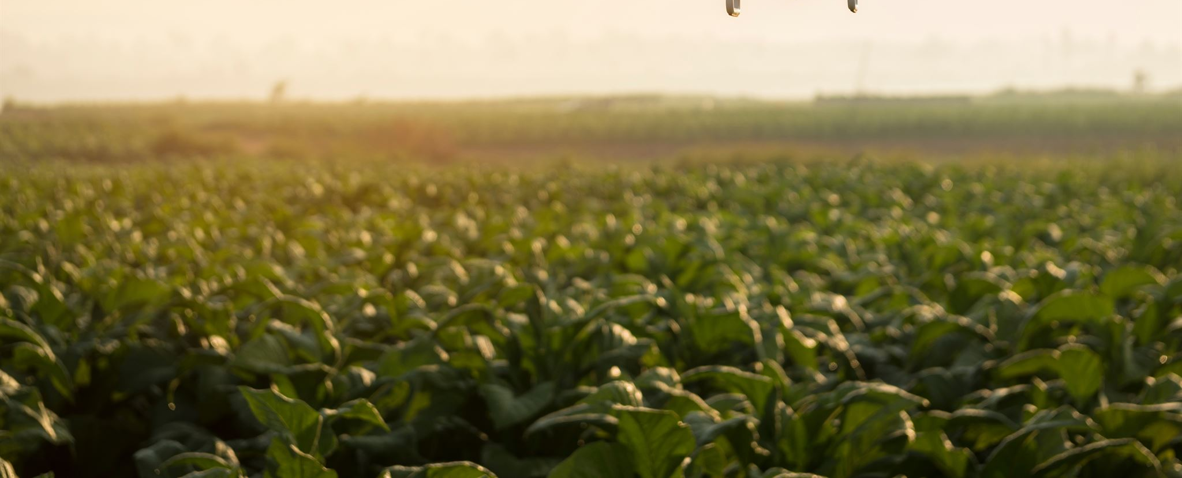
Lancement du projet d’études Bachelor 2 – IA & Agriculture
Introduction aux technologies innovantes en agriculture moderne
Notes:
Le contenu généré par l’IA peut être incorrect. ---

Slide 2
Présentation générale du projet d’études B2
Notes:
--- Cette diapositive fait référence aux informations du fichier suivant : https://emineoeducation-my.sharepoint.com/personal/patricia_gauthier_supdevinci_fr/_layouts/15/Doc.aspx?sourcedoc=%7B87A22F0D-52D9-4EDD-9BD6-17FB76D7C074%7D&file=CDC%20projet%20d%27%C3%A9tudes%20Bachelor%202%2025-26.docx&action=default&mobileredirect=true Lancement du projet d’études Bachelor 2

Slide 3

Lancement du projet d’études Bachelor 2
Objectif pédagogique du projet
Le projet permet aux étudiants de devenir de jeunes profesionnels capables de traduire un besoin métier en solution technique.
Thème central IA & Agriculture
Le projet exploite l’intelligence artificielle appliquée à l’agriculture, mobilisant développement, cloud et réseaux.
Gestion de projet et collaboration
Les étudiants développent des compétences en gestion de projet, travail d’équipe et communication professionnelle.
Notes:
--- Cette diapositive fait référence aux informations du fichier suivant : https://emineoeducation-my.sharepoint.com/personal/patricia_gauthier_supdevinci_fr/_layouts/15/Doc.aspx?sourcedoc=%7B87A22F0D-52D9-4EDD-9BD6-17FB76D7C074%7D&file=CDC%20projet%20d%27%C3%A9tudes%20Bachelor%202%2025-26.docx&action=default&mobileredirect=true Ce projet d’études marque une étape structurante du parcours des étudiants de Bachelor 2 en école informatique. Il s’inscrit dans une logique de professionnalisation progressive, visant à rapprocher les apprentissages académiques des réalités du monde professionnel. Le projet proposé repose sur une problématique réelle issue du secteur agricole, formulée dans un cadre institutionnel, ce qui renforce son authenticité et son intérêt pédagogique. L’objectif général est de permettre aux étudiants de se positionner comme de jeunes ingénieurs ou développeurs capables de comprendre un besoin métier, de le traduire en solution technique et d’en démontrer la valeur. Le thème central du projet, « IA & Agriculture », constitue un terrain d’expérimentation particulièrement riche. Il permet de mobiliser des compétences variées allant du développement applicatif à l’intelligence artificielle, en passant par le cloud et les architectures réseau. À travers ce projet, les étudiants devront concevoir une application mobile complète, intégrant une fonctionnalité d’IA simple mais pertinente, et déployée sur une infrastructure cloud. Le projet ne se limite pas à un exercice technique : il s’agit également de développer une posture de gestion de projet, de travail collaboratif et de communication professionnelle. Cette phase de lancement vise à clarifier le cadre, les attendus et les contraintes du projet. Elle permet d’aligner l’ensemble des étudiants sur les objectifs pédagogiques, les livrables à produire et les critères d’évaluation. Elle constitue également un moment clé pour susciter l’engagement, la motivation et la créativité des équipes, en donnant du sens au travail à réaliser tout au long de l’année.

Slide 4
Objectifs pédagogiques et professionnels
Notes:
--- Cette diapositive fait référence aux informations du fichier suivant : https://emineoeducation-my.sharepoint.com/personal/patricia_gauthier_supdevinci_fr/_layouts/15/Doc.aspx?sourcedoc=%7B87A22F0D-52D9-4EDD-9BD6-17FB76D7C074%7D&file=CDC%20projet%20d%27%C3%A9tudes%20Bachelor%202%2025-26.docx&action=default&mobileredirect=true Objectifs du projet

Slide 5

Objectifs du projet
Compréhension de la problématique
Le projet vise à développer une compréhension approfondie d’une problématique entrepreneuriale réelle et à proposer une solution numérique adaptée.
Démarche de projet technique
Les étudiants apprennent à structurer leur travail, définir des priorités et gérer les contraintes de temps et ressources.
Collaboration et créativité
Le projet encourage l’intelligence collective, la créativité et l’esprit d’initiative à travers le travail en groupe.
Notes:
--- Cette diapositive fait référence aux informations du fichier suivant : https://emineoeducation-my.sharepoint.com/personal/patricia_gauthier_supdevinci_fr/_layouts/15/Doc.aspx?sourcedoc=%7B87A22F0D-52D9-4EDD-9BD6-17FB76D7C074%7D&file=CDC%20projet%20d%27%C3%A9tudes%20Bachelor%202%2025-26.docx&action=default&mobileredirect=true Le projet d’études Bachelor 2 poursuit plusieurs objectifs pédagogiques complémentaires. Le premier consiste à développer une compréhension approfondie d’une problématique entrepreneuriale réelle. Les étudiants doivent être capables d’analyser un contexte métier, d’identifier un besoin concret et de proposer une solution numérique adaptée. Cette démarche favorise l’acquisition d’une vision globale du projet, allant bien au-delà de la simple écriture de code. Un second objectif fondamental est l’initiation à la démarche de projet technique. Les étudiants sont amenés à structurer leur travail, à définir des priorités, à répartir les rôles au sein de l’équipe et à respecter des contraintes de temps et de ressources. Le projet sert également de support pour exploiter les acquis théoriques des différents enseignements suivis en Bachelor 1 et 2, notamment en développement informatique, intelligence artificielle, cloud, réseaux, prototypage, mais aussi en communication écrite et orale. Enfin, le projet vise à encourager l’intelligence collective, la créativité et l’esprit d’initiative. Le travail en groupe permet aux étudiants d’apprendre à collaborer, à confronter leurs idées et à prendre des décisions techniques argumentées. Ces compétences transversales sont essentielles pour leur future insertion professionnelle et constituent un enjeu majeur de ce projet d’études.

Slide 6
Thématique IA & Agriculture
Notes:
--- Cette diapositive fait référence aux informations du fichier suivant : https://emineoeducation-my.sharepoint.com/personal/patricia_gauthier_supdevinci_fr/_layouts/15/Doc.aspx?sourcedoc=%7B87A22F0D-52D9-4EDD-9BD6-17FB76D7C074%7D&file=CDC%20projet%20d%27%C3%A9tudes%20Bachelor%202%2025-26.docx&action=default&mobileredirect=true Comprendre les enjeux de l’IA dans le secteur agricole

Slide 7
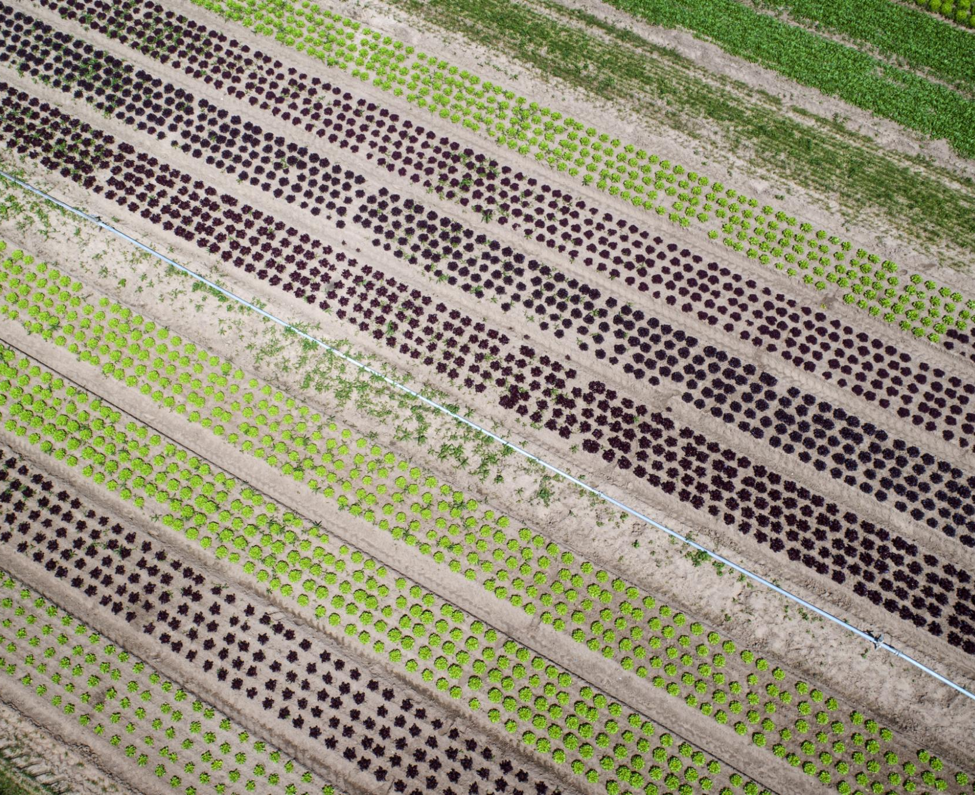
Comprendre les enjeux de l’IA dans le secteur agricole
Défis agricoles contemporains
Le secteur agricole doit optimiser les rendements tout en gérant durablement les ressources naturelles et la biodiversité.
Applications concrètes de l’IA
La vision par ordinateur détecte les maladies des plantes, tandis que l’analyse des données prédit les rendements agricoles.
Intégration intelligente de l’IA
L’objectif est d’intégrer l’IA dans des solutions numériques globales adaptées aux enjeux techniques, économiques et environnementaux.
Notes:
--- Cette diapositive fait référence aux informations du fichier suivant : https://emineoeducation-my.sharepoint.com/personal/patricia_gauthier_supdevinci_fr/_layouts/15/Doc.aspx?sourcedoc=%7B87A22F0D-52D9-4EDD-9BD6-17FB76D7C074%7D&file=CDC%20projet%20d%27%C3%A9tudes%20Bachelor%202%2025-26.docx&action=default&mobileredirect=true La thématique « IA & Agriculture » place les étudiants au cœur des enjeux agricoles contemporains. Le secteur agricole fait face à de nombreux défis, tels que l’optimisation des rendements, la gestion durable des ressources, la surveillance des cultures et des élevages, ou encore la préservation de la biodiversité. L’intelligence artificielle apparaît aujourd’hui comme un levier technologique majeur pour répondre à ces problématiques. Dans le cadre du projet, les étudiants sont invités à explorer des cas d’usage concrets de l’IA appliquée à l’agriculture. Cela peut inclure, par exemple, la détection de maladies des plantes à partir d’images via la vision par ordinateur, la prédiction des rendements agricoles à partir de données météorologiques et de données de sol, ou encore la surveillance de ruches ou d’élevages à l’aide de capteurs connectés et d’algorithmes d’analyse. L’enjeu n’est pas de développer des modèles d’IA complexes, mais de comprendre comment intégrer intelligemment une brique d’IA dans une solution numérique globale. Les étudiants doivent également être capables d’évaluer l’impact potentiel de leur solution sur les pratiques agricoles, en tenant compte des aspects techniques, économiques et environnementaux.

Slide 8
Exigences techniques globales
Notes:
--- Cette diapositive fait référence aux informations du fichier suivant : https://emineoeducation-my.sharepoint.com/personal/patricia_gauthier_supdevinci_fr/_layouts/15/Doc.aspx?sourcedoc=%7B87A22F0D-52D9-4EDD-9BD6-17FB76D7C074%7D&file=CDC%20projet%20d%27%C3%A9tudes%20Bachelor%202%2025-26.docx&action=default&mobileredirect=true Contraintes et attentes techniques

Slide 9

Contraintes et attentes techniques
Développement d’application mobile
Les étudiants doivent concevoir une application mobile complète avec interface utilisateur et logique serveur intégrée.
Fonctionnalité d’intelligence artificielle
L’application doit inclure une fonction IA comme un diagnostic, une prédiction ou une recommandation automatisée.
Déploiement sur cloud
Le projet nécessite la configuration d’un environnement cloud et le déploiement sécurisé de l’application.
Architecture réseau et IoT
L’architecture réseau doit intégrer des capteurs IoT simulés ou réels avec une infrastructure simplifiée.
Notes:
--- Cette diapositive fait référence aux informations du fichier suivant : https://emineoeducation-my.sharepoint.com/personal/patricia_gauthier_supdevinci_fr/_layouts/15/Doc.aspx?sourcedoc=%7B87A22F0D-52D9-4EDD-9BD6-17FB76D7C074%7D&file=CDC%20projet%20d%27%C3%A9tudes%20Bachelor%202%2025-26.docx&action=default&mobileredirect=true Le projet impose un ensemble d’exigences techniques destinées à garantir un niveau de complexité cohérent avec le niveau Bachelor 2. Les étudiants doivent concevoir et développer une application mobile complète, intégrant à la fois une interface utilisateur (frontend) et une logique serveur (backend). Cette application doit inclure une fonctionnalité d’intelligence artificielle, telle qu’un diagnostic, une prédiction ou une recommandation automatisée. Un autre aspect central du projet concerne le déploiement sur une infrastructure cloud. Les étudiants doivent être capables de comprendre les principes de base du cloud computing, de configurer un environnement de déploiement et de rendre leur application accessible selon des modalités définies (accès public ou via VPN). Le projet doit également illustrer une architecture réseau simplifiée, intégrant éventuellement des capteurs IoT simulés ou réels. Ces exigences visent à confronter les étudiants à des problématiques proches de celles rencontrées en entreprise : choix technologiques, contraintes de sécurité, compatibilité des outils et performance globale de la solution. Le respect de ces attentes techniques constitue un élément clé de l’évaluation finale.

Slide 10
Choix des technologies
Notes:
--- Cette diapositive fait référence aux informations du fichier suivant : https://emineoeducation-my.sharepoint.com/personal/patricia_gauthier_supdevinci_fr/_layouts/15/Doc.aspx?sourcedoc=%7B87A22F0D-52D9-4EDD-9BD6-17FB76D7C074%7D&file=CDC%20projet%20d%27%C3%A9tudes%20Bachelor%202%2025-26.docx&action=default&mobileredirect=true Technologies imposées et justification des choix

Slide 11

Technologies imposées et justification des choix
Sélection diversifiée de technologies
Les étudiants choisissent trois technologies couvrant plusieurs domaines clés comme le développement mobile, backend, bases de données, infrastructure et IA.
Justification des choix techniques
Chaque choix doit être justifié en fonction de la pertinence pédagogique, compatibilité, contraintes de déploiement et sécurité.
Développement de l’esprit critique
L’exercice aide à développer l’esprit critique et la capacité à argumenter les décisions techniques prises par les étudiants.
Anticipation de l’architecture globale
Les étudiants apprennent à anticiper l’impact des choix technologiques sur la maintenance, l’évolutivité et la performance.
Notes:
--- Cette diapositive fait référence aux informations du fichier suivant : https://emineoeducation-my.sharepoint.com/personal/patricia_gauthier_supdevinci_fr/_layouts/15/Doc.aspx?sourcedoc=%7B87A22F0D-52D9-4EDD-9BD6-17FB76D7C074%7D&file=CDC%20projet%20d%27%C3%A9tudes%20Bachelor%202%2025-26.docx&action=default&mobileredirect=true Chaque groupe d’étudiants doit sélectionner trois technologies parmi celles étudiées durant les deux années de Bachelor, en veillant à couvrir plusieurs dimensions du projet. Les domaines concernés incluent le développement mobile (React Native, Flutter, Kotlin, Swift), le backend et les API (Node.js, Python avec Flask ou FastAPI, Java Spring Boot), les bases de données (MongoDB, Firebase, PostgreSQL), l’infrastructure et le déploiement (Docker, Kubernetes, VMware Sphere, AWS, Azure) ainsi que l’IA et le traitement de données (scikit-learn, TensorFlow, OpenAI API, HuggingFace). Le choix des technologies ne doit pas être arbitraire. Les étudiants sont tenus de justifier leurs décisions dans le rapport technique, en expliquant la pertinence pédagogique et technique de chaque outil, leur compatibilité entre eux, ainsi que les contraintes de déploiement et de sécurité associées. Cette démarche vise à développer l’esprit critique et la capacité à argumenter des choix techniques. À travers cet exercice, les étudiants apprennent à raisonner en termes d’architecture globale et à anticiper les impacts de leurs décisions sur la maintenance, l’évolutivité et la performance de leur application.

Slide 12
Fonctionnalités attendues
Notes:
--- Cette diapositive fait référence aux informations du fichier suivant : https://emineoeducation-my.sharepoint.com/personal/patricia_gauthier_supdevinci_fr/_layouts/15/Doc.aspx?sourcedoc=%7B87A22F0D-52D9-4EDD-9BD6-17FB76D7C074%7D&file=CDC%20projet%20d%27%C3%A9tudes%20Bachelor%202%2025-26.docx&action=default&mobileredirect=true Modules fonctionnels de l’application

Slide 13
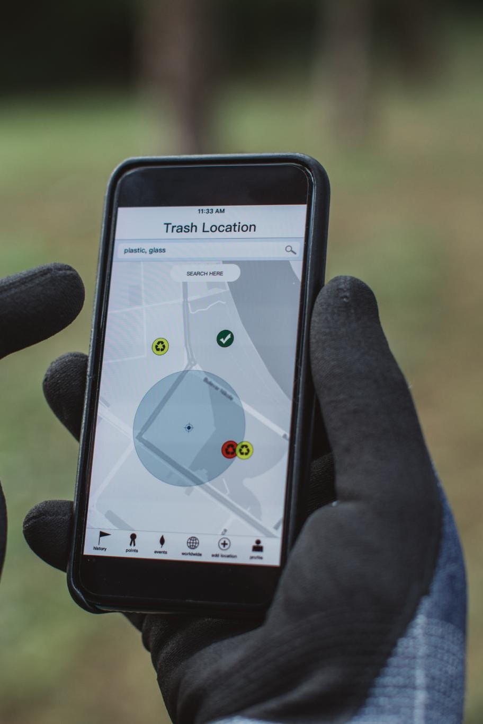
Modules fonctionnels de l’application
Tableau de bord utilisateur
Le tableau de bord offre une vue synthétique des données agricoles, diagnostics et alertes IA pour une expérience claire et intuitive.
Module de diagnostic IA
Ce module traite les données via un modèle IA simple et affiche des résultats clairs accompagnés d’une carte interactive des parcelles.
Fonctionnalités optionnelles
Des modules complémentaires comme espace communautaire et back-office d’administration enrichissent et valorisent l’application.
Notes:
--- Cette diapositive fait référence aux informations du fichier suivant : https://emineoeducation-my.sharepoint.com/personal/patricia_gauthier_supdevinci_fr/_layouts/15/Doc.aspx?sourcedoc=%7B87A22F0D-52D9-4EDD-9BD6-17FB76D7C074%7D&file=CDC%20projet%20d%27%C3%A9tudes%20Bachelor%202%2025-26.docx&action=default&mobileredirect=true L’application développée dans le cadre du projet doit intégrer un ensemble de fonctionnalités principales. Le tableau de bord utilisateur constitue le point d’entrée de l’application et propose une vue synthétique des données agricoles, un historique des diagnostics réalisés et des alertes générées par l’IA. Ce module doit être pensé pour offrir une expérience utilisateur claire et intuitive. Le module de diagnostic IA est au cœur de la valeur ajoutée du projet. Il permet la saisie manuelle ou automatisée de données, leur traitement par un modèle d’IA simple, puis l’affichage d’un résultat compréhensible, par exemple sous la forme d’une probabilité ou d’une recommandation. Une carte interactive permet également de localiser les parcelles et de visualiser les données par zone géographique. Enfin, des fonctionnalités optionnelles peuvent être ajoutées, comme un espace communautaire favorisant les échanges entre utilisateurs ou un back-office d’administration permettant la gestion des utilisateurs, des données et des modèles d’IA. Ces modules complémentaires peuvent valoriser le projet s’ils sont cohérents et bien intégrés.

Slide 14
Architecture technique
Notes:
--- Cette diapositive fait référence aux informations du fichier suivant : https://emineoeducation-my.sharepoint.com/personal/patricia_gauthier_supdevinci_fr/_layouts/15/Doc.aspx?sourcedoc=%7B87A22F0D-52D9-4EDD-9BD6-17FB76D7C074%7D&file=CDC%20projet%20d%27%C3%A9tudes%20Bachelor%202%2025-26.docx&action=default&mobileredirect=true Schéma et logique d’architecture

Slide 15
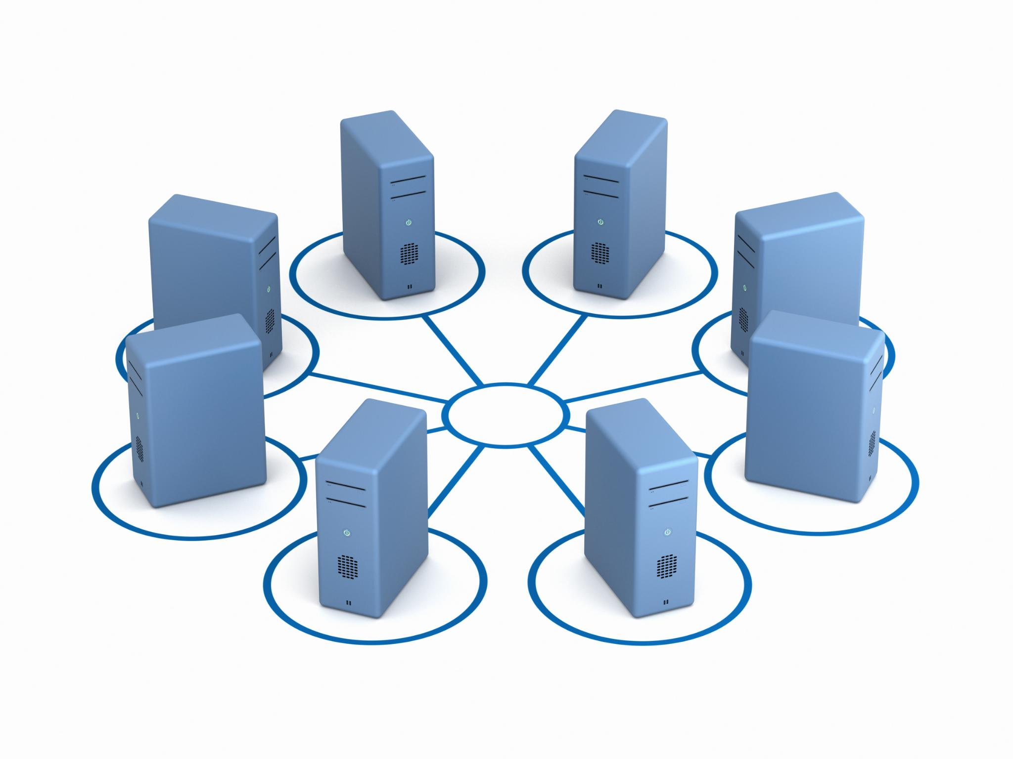
Schéma et logique d’architecture
Capteurs IoT et collecte de données
Des capteurs IoT réels ou simulés collectent des données et les envoient vers un serveur local ou cloud.
Traitement et stockage des données
Le serveur assure le traitement des données, le stockage sécurisé et l’exécution des modèles d’intelligence artificielle.
Interaction via API sécurisée
L’application mobile accède aux données et fonctionnalités via des API sécurisées connectant le backend.
Architecture réseau simplifiée
Le schéma d’architecture illustre clairement les échanges entre composants pour faciliter la compréhension des systèmes distribués.
Notes:
--- Cette diapositive fait référence aux informations du fichier suivant : https://emineoeducation-my.sharepoint.com/personal/patricia_gauthier_supdevinci_fr/_layouts/15/Doc.aspx?sourcedoc=%7B87A22F0D-52D9-4EDD-9BD6-17FB76D7C074%7D&file=CDC%20projet%20d%27%C3%A9tudes%20Bachelor%202%2025-26.docx&action=default&mobileredirect=true L’architecture technique du projet doit illustrer de manière claire les échanges entre les différents composants du système. Des capteurs IoT, réels ou simulés, peuvent être utilisés pour envoyer des données vers un serveur local ou cloud. Ce serveur assure le traitement, le stockage des données et l’exécution des modèles d’IA. L’application mobile interagit avec le backend via des API sécurisées, permettant l’accès aux fonctionnalités et aux données. L’IA peut être embarquée directement dans l’application ou déployée côté serveur, selon les choix techniques réalisés par l’équipe. L’ensemble doit être représenté sous la forme d’un schéma d’architecture réseau, qui fera partie des livrables attendus. Cette architecture simplifiée permet aux étudiants de comprendre les principes fondamentaux des systèmes distribués, tout en restant adaptée à leur niveau de formation. Elle constitue un élément essentiel de l’évaluation du projet.

Slide 16
Déploiement et infrastructure
Notes:
--- Cette diapositive fait référence aux informations du fichier suivant : https://emineoeducation-my.sharepoint.com/personal/patricia_gauthier_supdevinci_fr/_layouts/15/Doc.aspx?sourcedoc=%7B87A22F0D-52D9-4EDD-9BD6-17FB76D7C074%7D&file=CDC%20projet%20d%27%C3%A9tudes%20Bachelor%202%2025-26.docx&action=default&mobileredirect=true Mise en production sur le cloud

Slide 17
Mise en production sur le cloud
Déploiement sur infrastructure cloud
Le déploiement sur des plateformes cloud comme AWS, Azure ou VMware est essentiel pour héberger les applications.
Gestion des accès et environnements
Configurer les accès et gérer les environnements permet un fonctionnement stable et sécurisé de l’application.
Sécurité et fiabilité
La sécurité, la protection des données et la fiabilité doivent être intégrées dans le processus de mise en production.
Notes:
--- Cette diapositive fait référence aux informations du fichier suivant : https://emineoeducation-my.sharepoint.com/personal/patricia_gauthier_supdevinci_fr/_layouts/15/Doc.aspx?sourcedoc=%7B87A22F0D-52D9-4EDD-9BD6-17FB76D7C074%7D&file=CDC%20projet%20d%27%C3%A9tudes%20Bachelor%202%2025-26.docx&action=default&mobileredirect=true Le déploiement de l’application sur une infrastructure cloud est une étape clé du projet. Les étudiants peuvent s’appuyer sur des plateformes telles qu’AWS, Azure ou VMware Sphere pour héberger leur solution. Ils doivent configurer les environnements nécessaires, gérer les accès et assurer un fonctionnement stable de l’application. Le projet peut être rendu accessible publiquement ou via un VPN, en fonction des choix techniques et des contraintes de sécurité identifiées. Cette phase permet aux étudiants de se familiariser avec les notions de mise en production, de gestion des environnements et de supervision. Le déploiement est également l’occasion de réfléchir aux problématiques de sécurité, de protection des données et de fiabilité du système. Ces éléments doivent être pris en compte et documentés dans le cadre du projet.

Slide 18
Livrables attendus
Notes:
--- Cette diapositive fait référence aux informations du fichier suivant : https://emineoeducation-my.sharepoint.com/personal/patricia_gauthier_supdevinci_fr/_layouts/15/Doc.aspx?sourcedoc=%7B87A22F0D-52D9-4EDD-9BD6-17FB76D7C074%7D&file=CDC%20projet%20d%27%C3%A9tudes%20Bachelor%202%2025-26.docx&action=default&mobileredirect=true Éléments à fournir en fin de projet

Slide 19

Éléments à fournir en fin de projet
Prototype d’application mobile
Un prototype fonctionnel est indispensable pour illustrer les choix techniques et fonctionnels du projet.
Schéma d’architecture réseau
Un schéma clair et compréhensible de l’architecture réseau doit accompagner le prototype.
Code source et documentation
Le code source hébergé sur Git et une documentation technique détaillée sont requis.
Soutenance orale
Une présentation orale de 15 minutes permet de valoriser le projet et démontrer la maîtrise technique.
Notes:
--- Cette diapositive fait référence aux informations du fichier suivant : https://emineoeducation-my.sharepoint.com/personal/patricia_gauthier_supdevinci_fr/_layouts/15/Doc.aspx?sourcedoc=%7B87A22F0D-52D9-4EDD-9BD6-17FB76D7C074%7D&file=CDC%20projet%20d%27%C3%A9tudes%20Bachelor%202%2025-26.docx&action=default&mobileredirect=true À l’issue du projet, plusieurs livrables sont attendus. Le principal est un prototype d’application mobile fonctionnelle, illustrant l’ensemble des choix techniques et fonctionnels réalisés par l’équipe. Ce prototype doit être accompagné d’un schéma d’architecture réseau clair et compréhensible. Les étudiants doivent également fournir le code source du projet, hébergé sur un dépôt Git, ainsi qu’une documentation technique complète. Cette documentation doit détailler l’architecture, les technologies utilisées, les choix réalisés et les éventuelles difficultés rencontrées. Enfin, le projet donne lieu à une soutenance orale d’une durée de 20 minutes. Cette présentation permet aux étudiants de valoriser leur travail, d’expliquer leur démarche et de démontrer leur maîtrise des aspects techniques et conceptuels du projet.

Slide 20
Critères d’évaluation
Notes:
--- Cette diapositive fait référence aux informations du fichier suivant : https://emineoeducation-my.sharepoint.com/personal/patricia_gauthier_supdevinci_fr/_layouts/15/Doc.aspx?sourcedoc=%7B87A22F0D-52D9-4EDD-9BD6-17FB76D7C074%7D&file=CDC%20projet%20d%27%C3%A9tudes%20Bachelor%202%2025-26.docx&action=default&mobileredirect=true Modalités et axes d’évaluation

Slide 21

Modalités et axes d’évaluation
Critères techniques
L’évaluation analyse la pertinence de la solution, la cohérence technologique, le développement, la structure du code, l’architecture et la sécurité.
Fonctionnalités et expérience utilisateur
Les fonctionnalités réalisées et l’expérience utilisateur de l’application sont évaluées pour leur pertinence et leur fonctionnalité.
Intégration IA et cloud
L’intégration de l’intelligence artificielle et du cloud dans le projet doit être pertinente, même à un niveau simple.
Communication et travail en équipe
La qualité du rapport écrit, la soutenance orale et la capacité de travail en équipe sont des aspects clés de l’évaluation.
Notes:
--- Cette diapositive fait référence aux informations du fichier suivant : https://emineoeducation-my.sharepoint.com/personal/patricia_gauthier_supdevinci_fr/_layouts/15/Doc.aspx?sourcedoc=%7B87A22F0D-52D9-4EDD-9BD6-17FB76D7C074%7D&file=CDC%20projet%20d%27%C3%A9tudes%20Bachelor%202%2025-26.docx&action=default&mobileredirect=true L’évaluation du projet repose sur plusieurs critères complémentaires. La pertinence de la solution proposée et la cohérence des technologies choisies constituent un premier axe d’analyse. Les évaluateurs s’intéressent également à la qualité du développement, à la structure du code, à l’architecture globale et aux aspects de sécurité. Les fonctionnalités effectivement réalisées et l’expérience utilisateur offerte par l’application sont également prises en compte. L’intégration de l’intelligence artificielle et du cloud, même à un niveau simple, doit être pertinente et fonctionnelle. Enfin, la qualité du rapport écrit et de la soutenance orale joue un rôle important dans l’évaluation finale. Ces critères visent à apprécier à la fois les compétences techniques, la capacité de travail en équipe et les qualités de communication des étudiants, dans une logique de préparation au monde professionnel.

